Slide 1
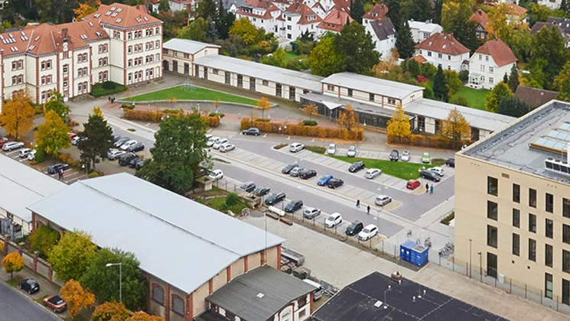
Sicherheit und Zuverlässigkeit ISO 27001
FH-Bielefeld, Campus Minden WS19/20
Hertel, Kossendey, Kühnert, Withöft

Slide 2
Inhaltsverzeichnis
Was ist die ISO 27001?
Vorteile der ISO 27001
Geschichte
Grundaspekte der ISO
Risikobasierter Ansatz
PDCA Cycle
Die 14 Domänen und ihre Controls

Slide 3
Die ISO 27001

Slide 4
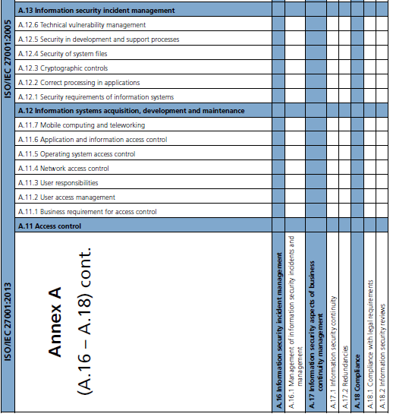
ISO 27001 - Allgemeines
ISO: The International Organization for Standardization
Internationale Norm für Informationssicherheit
Anforderung zur Implementierung und Betrieb von ISMS
Information security management system
Kontrolle der Anforderungen über Domänen mit Controls
Zertifizierung für Unternehmen
Implementation Guideline ISO/IEC 27001:2013
Quelle: Implementation Guideline ISO/IEC 27001:2013 – dpunkt.verlag Juli 2016

Slide 5
Vorteile der ISO 27001

Slide 6
ISO 27001 - Vorteile
Betriebs- und bereichs-, und technologieunabhängig
Berücksichtigt individuelle Besonderheiten
Minimierung von Haftungsrisiken
Minimierung von Geschäftsrisiken
Senkung von Versicherungsprämien
Optimierung von Prozess- und IT-Kosten
Steigerung der Wettbewerbsfähigkeit
Schaffung von Vertrauen bei Kunden, Geschäftspartnern etc.
Frühzeitige Erkennung von Bedrohungen und deren Reduzierung
Schutz vor Missbrauch von Daten, Verlust oder Offenlegung

Slide 7
Geschichte

Slide 8
ISO 27001 - Geschichte
ISO/IEC 27001:2005 ging aus dem zweiten Teil von BS 7799-2:2002 hervor
Erste Veröffentlichung 15.Oktober 2005
September 2008 erste deutsche Übersetzung als DIN-Norm(27001:2008)
25.September 2013 überarbeitete Version ISO/IEC 27001:2013 in englisch
10.Januar 2014 ISO/IEC 27001:2014 Entwurf in deutscher Sprache
März 2015 27001:2015 in deutscher Sprache veröffentlicht
Seit Juni 2017 ist die aktuelle Version DIN EN ISO/IEC 27001:2017 in deutscher Sprache gängig

Slide 9
Grundaspekte der ISO

Slide 10
Grundaspekte der ISO
ISO 27001 verfolgt risikobasierten Ansatz
Leitfaden, um Risiken:
Zu identifizieren
Zu behandeln
Zu beseitigen
PDCA Cycle dient als vierphasiger Problemlösungszyklus
IT und Organisation werden regelmäßig auf der Prüfstand gestellt
Kontinuierlich
Schrittweise
Qualitätsorientiert

Slide 11
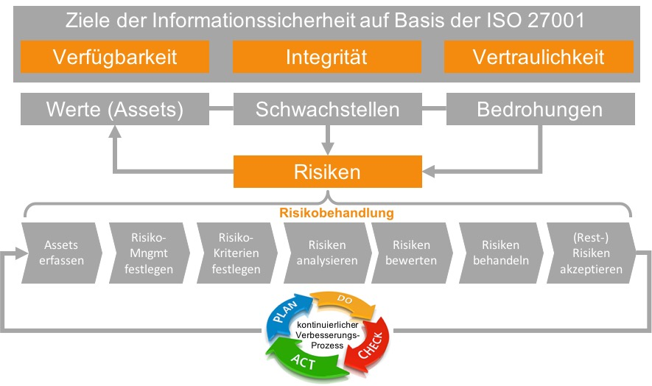
Quelle: https://slycon.com/iso-27001

Slide 12
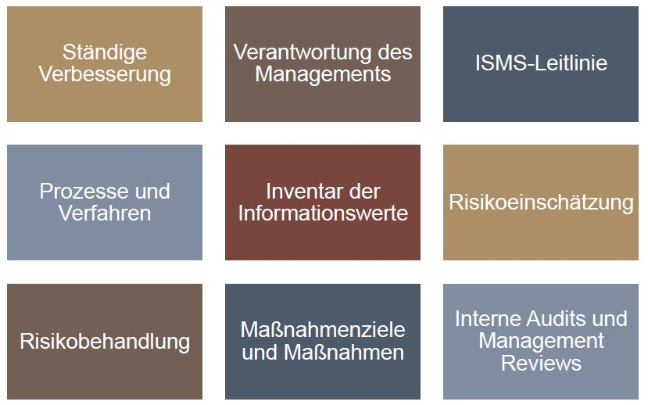
Zentrale Komponenten eines ISMS nach ISO 27001
Gutes Zusammenspiel der Komponenten essentiell für ein gelungenes System!

Slide 13
Risikobasierter Ansatz

Slide 14
ISO Kapitel 4-10 als Kernelement
Risiken müssen gefunden und identifizert warden
Risiken sollen beseitigt warden
Für jedes identifizertes Risiko werden Controls durchlaufen
Durch auf Risiko zutreffende Controls kann Risiko behandelt werden
Controls bieten Maßnahmen zur Behandlung des Risikos
Beseitigung oder zumindest Reduzierung

Slide 15
Schritt 1: Festlegung / Planung des ISMS
Anwendungsbereich festlegen
ISMS-Leitlinie erstellen
Ansatz zur Risikoeinschätzung definieren
Risiken identifizieren
Risiken analysieren
Risiobehandlungsoptionen bewerten
Maßnahmenziele und Maßnahmen auswählen
Management-Zustimmung zu Restrisiken einholen
Management-Zustimmung für Umsetzung und Durchführung des ISMS einholen
Erklärung zur Anwendbarkeit erstellen

Slide 16
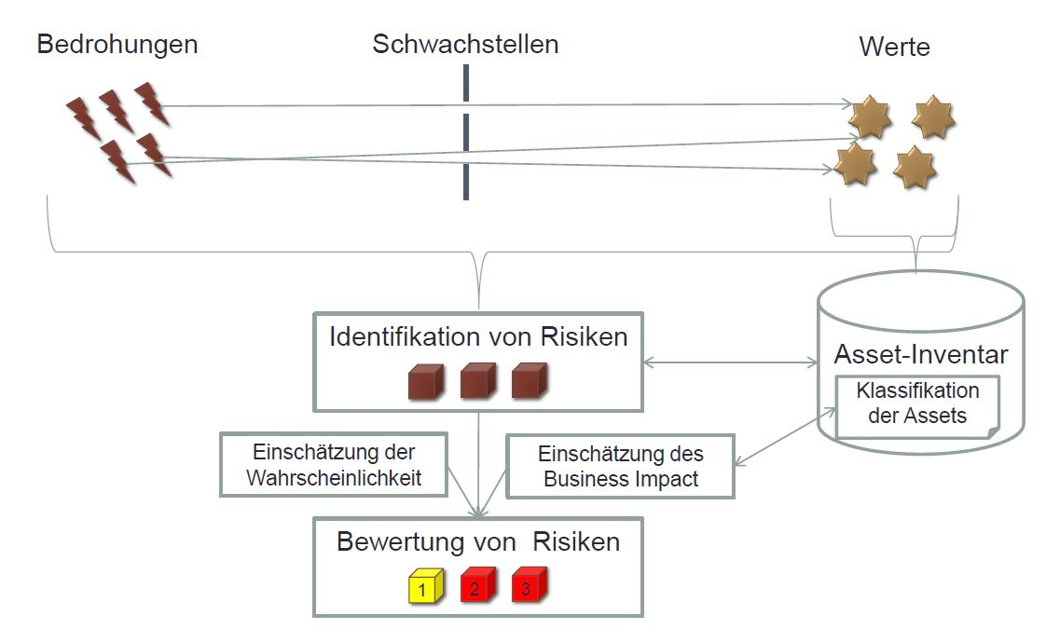
Schritt 2: Risikoeinschätzung
Quelle: Leibniz Rechenzentrum / TÜV Süd

Slide 17
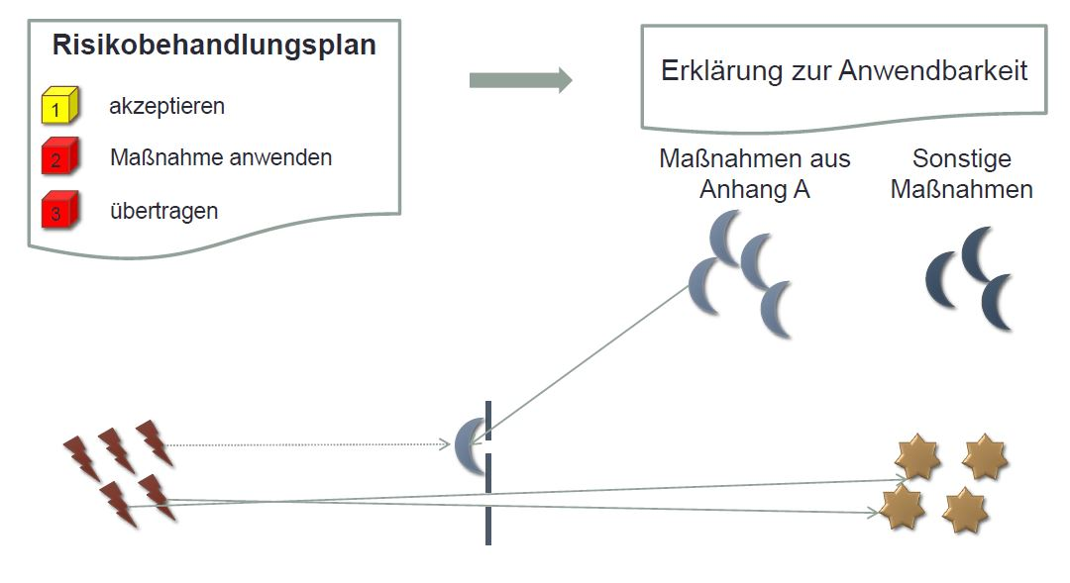
Schritt 3: Risikobehandlung
Aufgrund von Durchführugen von Schritt 2:
Je nach Risikoeinschätzung:
Akzeptieren
Maßnahmen aus Anhang A (Controls) auf Risiko anwenden
Risiko übertragen (auf Dritte verlagern, z.B. Versicherung)
Quelle: Leibniz Rechenzentrum / TÜV Süd

Slide 18
PDCA Cycle

Slide 19
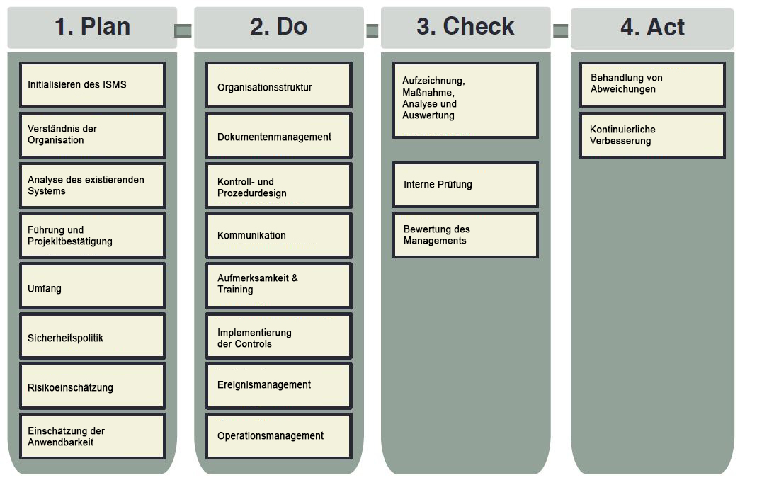
Plan-Do-Check-Act Cycle

Slide 20
Die 14 Domänen

Slide 21

Die 14 Domänen
Sicherheitspolitik – 2 Controls
Organisation der Informationssicherheit – 7 Controls
Personalsicherheit – 6 Controls
Ressourcenmanagement – 10 Controls
Zugriffskontrolle – 14 Controls
Kryptografie – 2 Controls
Umgebungssicherheit – 15 Controls
Betriebssicherheit – 14 Controls
Kommunikationssicherheit – 7 Controls
Systemerwerb, Entwicklung und Wartung – 13 Controls
Lieferantenbeziehungen - 5 Controls
Informationssicherheits-Störfallmanagement – 7 Controls
Kontinuitätsmanagement – 4 Controls
Compliance/Konformität – 8 Controls

Slide 22
Sicherheitspolitik I
Grundsatzdokument zur Informationssicherheitspolitik
Vorab Definiert
Zum Schutze der Unternehmensinformationen
Orientiert sich den Unternehmens Bedürfnissen
Vom Management genehmigt
Für Mitarbeiter und Externe frei zugänglich

Slide 23
Sicherheitspolitik II
Überprüfung der Informationssicherheitspolitik
In regelmäßigen abständen
Nach Änderungen
Der Gesetzgebungen
Des Unternehmens
Der Technologie
Beim Auftreten von Sicherheitslücken

Slide 24
Organisation der Informationssicherheit I
Verteilung der Rollen innerhalb der Organisation
Definierung der Pflichten einzelner Rollen
Definierung der Informationsfreigabe nach außen
Regulierung der Informationssicherheit bei den Mobilen Geräten

Slide 25
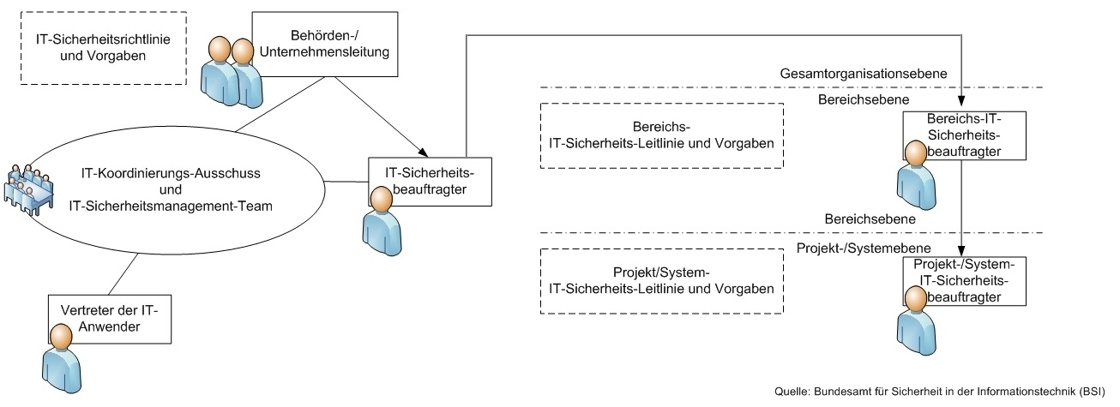
Organisation der Informationssicherheit II

Slide 26
Personalsicherheit
Screening
Überprüfung von Hintergrund und Kompetenzen aller Bewerber
Auch Auftragnehmer einbeziehen, außer diese haben eigene ISO27001 Umsetzung
Beschäftigungsbedingungen
Verantwortlichkeiten des Management
Angestellte verstehen, wo Sicherheitslücken und Bedrohungen entstehen können
Verhinderung und Schadenseingrenzung durch regelmäßige Schulungen
Disziplinarverfahren
Beendigung oder Änderung von Arbeitsverhältnissen
Informationen bleiben vertraulich
Nach Wechsel hat der Mitarbeiter nur noch Zugriff auf Daten, die er in der neuen Position auch braucht

Slide 27
Ressourcenmanagement
Angemessener Schutz und Kontrolle der Unternehmens Ressourcen
Alle Ressourcen müssen eindeutig Identifiziert werden
Umsetzung und Einhaltung von Kontrollregeln für die Ressourcen
Klassifizierung der Ressourcen

Slide 28
Zugriffskontrolle I
Geschäftsanforderung für die Zugriffskontrolle
Zugriffskontrollrichtlinie
sollte etabliert, dokumentiert werden
Geschäfts- und Sicherheitsanforderungen für den Zugang sollten geprüft werden
Benutzerzugriffsverwaltung
Benutzerregistrierung
Rechteverwaltung
Passwortverwaltung
Pflichten des Benutzers
Passwortbenutzung
Sauberer Schreibtisch und Bildschirmrichtlinie
Netzwerkzugangskontrolle
Authentifizierung für externe Verbindungen
Equipment Identifikation in Netzwerken

Slide 29
Zugriffskontrolle II
Zugriffskontrolle des Betriebssystems
Sichere Anmeldeverfahren
Benutzeridentifikation und Autorisierung
Session Timeout
Limitierung der Verbindungszeit
Zugriffskontrolle für Anwendungen und Informationen
Einschränkung des Informationszugriffs
Sensible Systemisolation

Slide 30
Kryptografie
Benutzung und Auswahl von Kryptografie
Richtlinien zur Anwendung von Verschlüsselungen
Verwaltung und Aufbewahrung von Schlüsseln und Zertifikaten
Schlüsselverwaltung
Verwaltung von Schlüsselmaterial oft der schwächste Punkt von Verschlüsselung
Richtlinien zur Erstellung, Verteilung, Änderung, Sicherung und Speicherung
Lebensdauer von Schlüsseln festlegen

Slide 31
Physische- und Umgebungssicherheit I
Physische Sicherheit und Zugangskontrollen
Legt Übergänge von Schutzanforderungen fest
ZB Ein Büro ist vertraulicher als der Korridor, der Inhalt eines Lagerschanks vertraulicher als das Büro
Sicherheit bei Heimarbeit und Arbeitsreisen (Hotel, Kundenräume usw.)
Richtlinien für das Betreten von informationskritischen Büros und Liefer-/Verladebereichen
Zugriffskontrollen von Mitarbeitern, Reinigungspersonal und Besuchern
Sichere Bereiche müssen mit angemessen Zugangskontrollen geschützt werden
Ein-/Ausgangsprotokollierung, Beschrängung des unbeaufsichtigten Arbeitens
Zutrittkontrollen bei Liefer-/Verladebereichen und Abschottung von Informationsverarbeitung
Schutz vor Umweltbedrohungen
Naturkatastrophen, böswillige Angriffe oder Unfälle

Slide 32
Physische- und Umgebungssicherheit II
Aufstellung/Nutzung von Geräten und Ausrüstung
Ausrichtung von Monitoren zur Blickwinkelbegrenzung
Auch bei Heimarbeit darauf achten, dass Freunde und Familie nicht unbeabsichtig Zugang bekommen
Speise/Getränke Nutzung festlegen
Mitnahme von Unternehmenseigentum muss dokumentiert und reguliert werden
Die Sicherheit von Geräten und Daten außerhalb des Unternehmens muss stehts gewährleistet sein
Schutz vor Strom-, Telefon-, Internetausfall
Auch Abhören oder andere Störungen muss verhindert werden
Wartung der Ausrüstung durch geschultes Personal
Sichere Vernichtung von Daten oder Geräten
Bei Wiederverwendung von Geräten ist darauf zu achten, dass alle Daten sicher überschrieben wurde
Es muss Richtlinien zum Schutz von unbeaufsichtigten Geräten geben

Slide 33
Betriebssicherheit I
Festgelegte Dokumentationsverfahren
Instandhaltung
Änderungsmanagement
Änderungen protokolliert und kontrolliert werden
Kapazitätenmanagement
Speicherkapazität
Prozessorkapazität
Kommunikationskapazität (z.B. Bandbreite)
Aufteilung von Umgebungsbereichen
Entwicklung
Testen
Ausführung

Slide 34
Betriebssicherheit II
Kontrolle gegen Malware
Antivirensoftware
Schutz vor unberechtigten Zugriffen
Backuppolitik
Regelmäßig, protokolliert, kontrolliert
Gesondertes loggen bestimmter wichtiger Events
Physisch getrennte Speicherung von anderen Standardlogs
Schutz der Loginformationen
Logs werden gerne manipuliert
Loggen von Operator- und Adminaktivitäten
Synchronisieren der Informationssysteme mit einer Zeitquelle

Slide 35
Kommunikationssicherheit
Netzwerke müssen gesteuert und kontrolliert werden
Verbindungen müssen verifiziert werden
Werden oft für Angriffe genutzt
Verschiedene Aufgaben auf verschiedene Netzwerke aufteilen
Transfer von Daten muss sicher erfolgen
Firewall, Identifizierungsstandards, Kryptografie
Jede übermittelte Information muss gesichert werden
Alle Kommunikationsarten sind zu berücksichtigen
Non-Disclosure Agreement treffen
Vertrag zwischen zwei Parteien, der das Stillschweigen über Informationen beschreibt

Slide 36
Systemerwerb, Entwicklung und Wartung I
Es muss eine Anforderungsanalyse und eine Spezifizierung der Anwendung verfasst werden
Alle Entscheidungen müssen dokumentiert werden, sodass sie bei der Entwicklung referenziert werden können
Anwendungen müssen, besonders wenn sie über das Internet laufen, stets auf Angriffe und unerwünschte Aktivitäten überwacht werden
Transaktionen müssen stets auf Richtigkeit und Vollständigkeit geprüft werden
Nutzen von Signaturen zum Schutz
Testdaten von Software muss sorgfältig ausgewählt, geschützt und kontrolliert, sowie am Ende sicher gelöscht werden
Für neue Informationssysteme, Upgrades und Versionen müssen Testprogramme und Kriterien festgelegt werden

Slide 37
Systemerwerb, Entwicklung und Wartung II
Regeln für die Entwicklung von Software und Systemen festgelegen
Außerdem müssen Grundsätze sicherer Systeme festgelegt werden
Alle Änderungen müssen protokolliert werden
Wird die Betriebsplattform geändert, muss getestet werden, dass die Software keine negativen Auswirkungen hat
Gibt es Softwarepakete, müssen diese eingeschränkt werden, um negative Auswirkungen auszuschließen
Die Entwicklungsumgebung muss abgesichert sein, dass keine böswilligen oder versehentlichen Entwicklungen oder Aktualisierungen vorgenommen werden
Wird die Entwicklung ganz oder teilweise an externe Organisationen vergeben, müssen Sicherheitsanforderungen vertraglich vereinbart werden
Das Einhalten des Vertrages muss geprüft werden
Die Sicherheitsfunktionalität muss während der Entwicklung getestet und die Ergebnisse dokumentiert werden

Slide 38
Lieferantenbeziehungen
Gefährlich wenn Lieferant mächtiger ist als Kunde
Einfluss je nach Größenverhältnis unterschiedlich
Lieferant sollte sich ebenfalls an ISO 27001 halten
Lieferanten nach Risiko und Wichtigkeit einstufen
Lieferanten regelmäßig nach Leistung bewerten
Änderungen im Umfeld auch auf Lieferanten beziehen
Änderungen mögen nicht eigenes Unternehmen betreffen, aber Lieferanten

Slide 39
Informationssicherheits-Störungsmanagement
Meldung von Informationssicherheitsereignissen und –schwächen
Melden von Informationssicherheitsereignissen
Sicherheitslücken melden
Management von Informationssicherheitsvorfällen und Verbesserungen
Verantwortlichkeiten und Verfahren
Lernen aus Sicherheitsvorfällen
Beweisaufnahme

Slide 40
Kontinutätsmangement
Informationssicherheitsaspekte des Geschäftsbetriebs
Einbeziehung der Informationssicherheit in den Business Continuity Management-Prozess
Geschäftskontinuität und Risikobewertung
Entwicklung und Implementierung von Kontinuitätsplänen einschließlich Informationssicherheit
Rahmen für die Planung der Geschäftskontinuität
Testen, Aufrechterhalten und Neubewertung von Geschäftskontinuitätsplänen

Slide 41
Compliance/Konformität
Einhaltung der Gesetzlichen Vorschriften
Kontrolle der Rechte des Geistigen Eigentums
Schützen von Personenbezogenen Daten (DSGVO)
Regelmäßige überprüfung der Kontrollsysteme
Organisations interne Aufzeichnungen vor
Verlust/Verfälschung/Zerstöruung schützen

Slide 42
Wie sind die Controls nun zu implementieren?
Ausführungen in ISO 27002

Slide 43
Quellen
https://www.iso27001security.com/html/27001.html
https://www.isms.online/iso-27001/requirements-controls/
https://www.itgovernance.co.uk/blog/iso-27001-the-14-control-sets-of-annex-a-explained
http://gender.govmu.org/English/Documents/activities/gender%20infsys/AnnexIX1302.pdf
https://www.iso27001-it-sicherheit.de/isms/sicherheitspolitik_iso_27001_27002/
https://www.security-insider.de/bestimmungen-und-tipps-fuer-das-sicherheits-management-in-unternehmen-a-88275/index2.html

